Slide 1
Escuela Normal de Educación Preescolar
Licenciatura en Educación Preescolar
Unidad III: De los números de contexto a su fundamentación conceptual.
Competencias de la unidad de aprendizaje: Aplica el plan y programas de estudio para alcanzar los propósitos educativos y contribuir al pleno desenvolvimiento de las capacidades de sus alumnos. Diseña planeaciones aplicando sus conocimientos curriculares, psicopedagógicos, disciplinares, didácticos y tecnológicos para propiciar espacios de aprendizaje incluyentes que respondan a las necesidades de todos los alumnos en el marco del plan y programas de estudio.
Propósitos de la unidad de aprendizaje: Que los estudiantes emplearan el enfoque de la resolución de problemas para el desollarlo de la noción y numero en la educación preescolar a través de procesos de reflexión apoyados en referentes teóricos, con la finalidad de fortalecer sus competencias matemáticas y aplicarlas en el nivel escolar.
Propósitos:
• Descripción de los organizadores curriculares (estructura curricular, ejes temáticos y temas)
• Aprendizajes esperados
• Orientación didácticas y sugerencias de evaluación
• Dosificación de los aprendizajes en el eje temático “Número, Algebra y Variación” relativo al tema de números
• Alumnas:
Naela Yamileth Alvarado Hernández
Francisca Wendoline Baena García
Lezly Zayetsy Cortes Cortes
Regina Estefanía Duran Avilés
Regina de la Garza Sánchez.
• Maestra:
Rocío Blanco Gómez
Noviembre 2021. Saltillo, Coahuila.

Slide 2
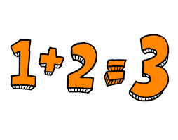
PROPIEDADES DE LA SUMA
Propiedad conmutativa de la suma
La propiedad conmutativa de la suma establece que cambiar el orden de los sumandos no cambia el valor de la suma.
4+2=2+4
Propiedad asociativa de la suma
La propiedad asociativa de la suma establece que cambiar la agrupación de los sumandos no cambia el valor de la suma.
(2+3)+4=2+(3+4)
Propiedad de la identidad de la suma
La propiedad de la identidad de la suma establece que la suma de 000 con cualquier número es ese número.
0+4=4

Slide 3
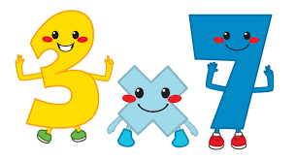
PROPIEDADES DE LA MULTIPLICACION
Propiedad conmutativa de la multiplicación
La propiedad conmutativa de la multiplicación establece que cambiar el orden de los factores no altera el producto.
4×3=3×4
Propiedad asociativa de la multiplicación
La propiedad asociativa de la multiplicación establece que cambiar la forma en que agrupamos los factores no cambia el valor del producto.
(2×3)×4=2×(3×4)
7×1=7
Propiedad de la identidad de la multiplicación
La propiedad de la identidad de la multiplicación establece que el producto de 111 con cualquier número es ese número.

Slide 4
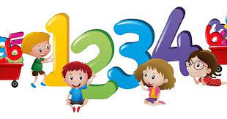
Relación conceptual y formal de la suma y multiplicación
Estas dos propiedades matemáticas se relacionan en que ambas forman parte de las operaciones básicas de aritmética, así mismo se relacionan en que en ambas se aplica la adición de números diferentes para obtener un mismo resultado.

Slide 5
DIFICULTADES DE LA ENSEÑANZA EN LOS NIÑOS
Dislexia
El alumno presenta trastorno por déficit de atención e hiperactividad (o sin hiperactividad) TDHA
Falta de concentración
Discalculia: Es la discapacidad que afecta la capacidad de un niño para comprender, aprender y realizar operaciones matemáticas y basadas en números.
Indisposición por parte de los alumnos

Slide 6
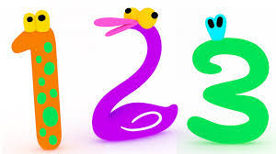
CONCLUSION
Para no repetir la suma de un mismo numero usamos la multiplicación, es decir, usamos la multiplicación para abreviar la suma.
Como docentes presentamos diversas dificultades a la hora de enseñar la suma y la multiplicación pero se debe de llevar un proceso de acuerdo a las habilidades del niño.

